Slide 1
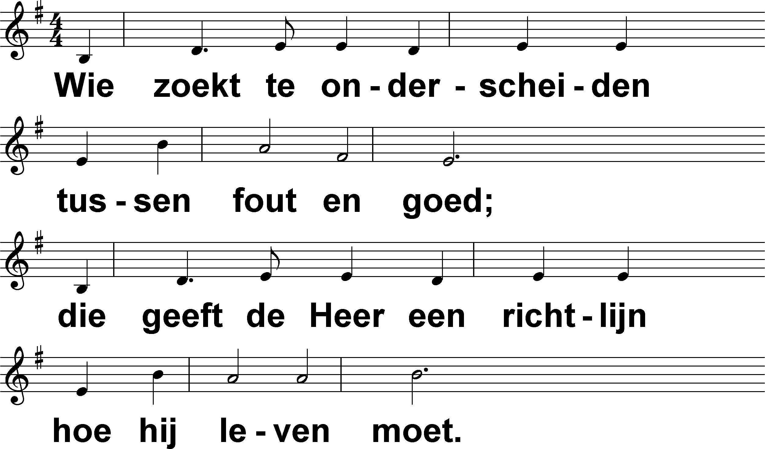
Wie zoekt te onderscheiden – In alles recht (-) t. & m. A. Houben

Slide 2
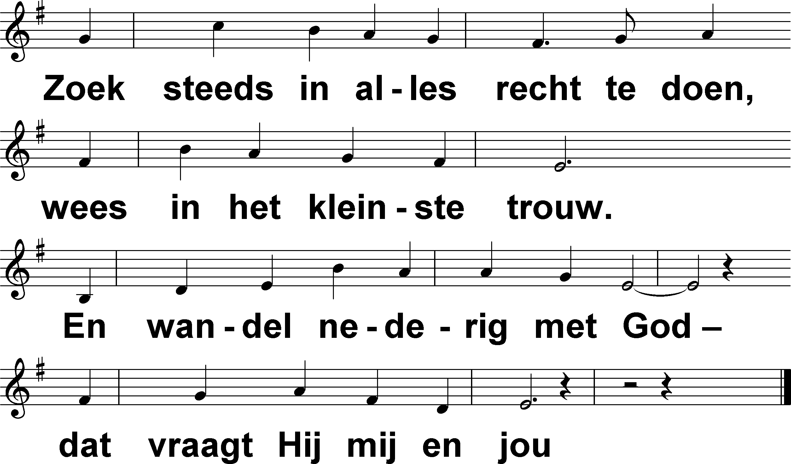
Wie zoekt te onderscheiden – In alles recht (-) t. & m. A. Houben

Slide 3
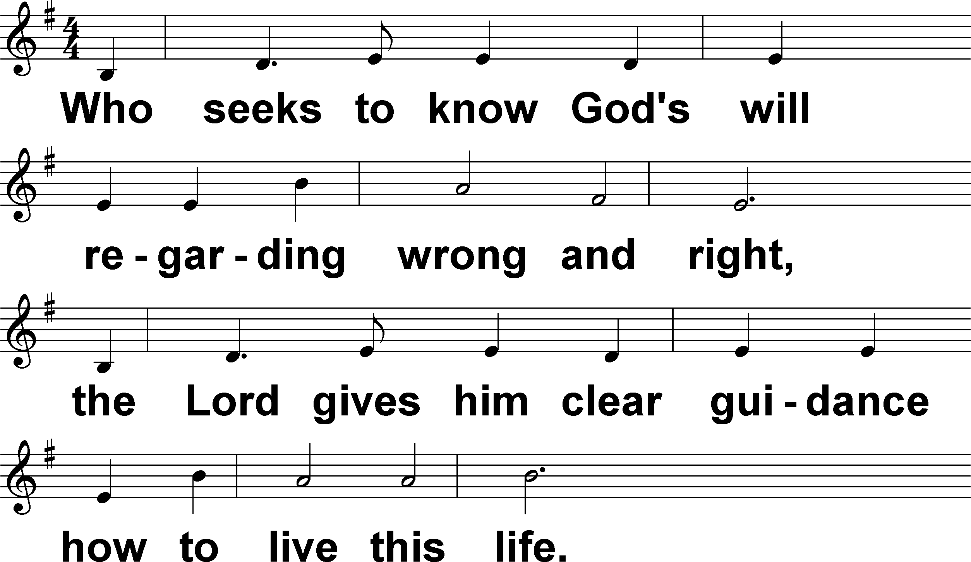
Who seeks to know God’s will – Let justice rule (-) t. & m. A. Houben

Slide 4
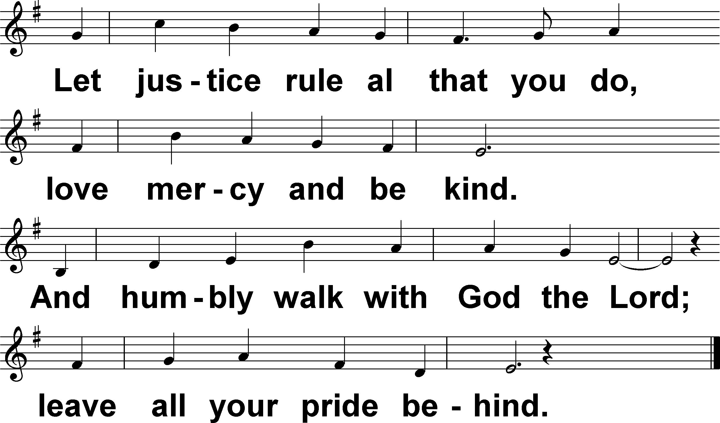
Who seeks to know God’s will – Let justice rule (-) t. & m. A. Houben

